Slide 1

RENT A CAR DW
SKLADIŠTA PODATAKA

Slide 2
Ciljevi projekta
Kreiranje sistema sa dobro povezanim i dostupnim podacima.
Mogućnost izbora automobila iz široke ponude.
Mogućnost rezervacije automobila.
Brisanja ili dodavanja automobila po potrebi.
Mogućnost pregleda trenutnog stanja automobila.
Uvid u statističke podatke o najtraženijem modelu automobila za određeno vrijeme. načinu upravljanja, proizvođaču i slično.
Pregled informacija o dobavljaču.

Slide 3
Poslovni zahtjevi za izgradnju skladišta podataka
Prikaz ukupnog broja iznajmljivanja za svaku poslovnicu.
Prikaz ukupnog troška za nabavljanje automobila.
Prikaz ukupnih troškova održavanja za svaki automobil.
Prikaz ukupne zarade po poslovnicama.
Prikaz profita na dnevnoj, sedmičnoj, mjesečnoj i godišnjoj osnovi.
Poređenje profita u različitim vremenskim periodima.

Slide 4
Očekivane koristi
Iskoristiti prikaz podataka o najtraženijim automobilima za dobavljanje istih.
Dobijanje korisnih detalja o iznajmljivanju za svaku poslovnicu.
Dobijanje informacija o poslovnom uspjehu.
Na osnovu povratnih informacija od korisnika poboljšati usluge i način rada.
Iskoristiti informacije o održavanju za nabavljanje kvalitetnijih automobila.

Slide 5
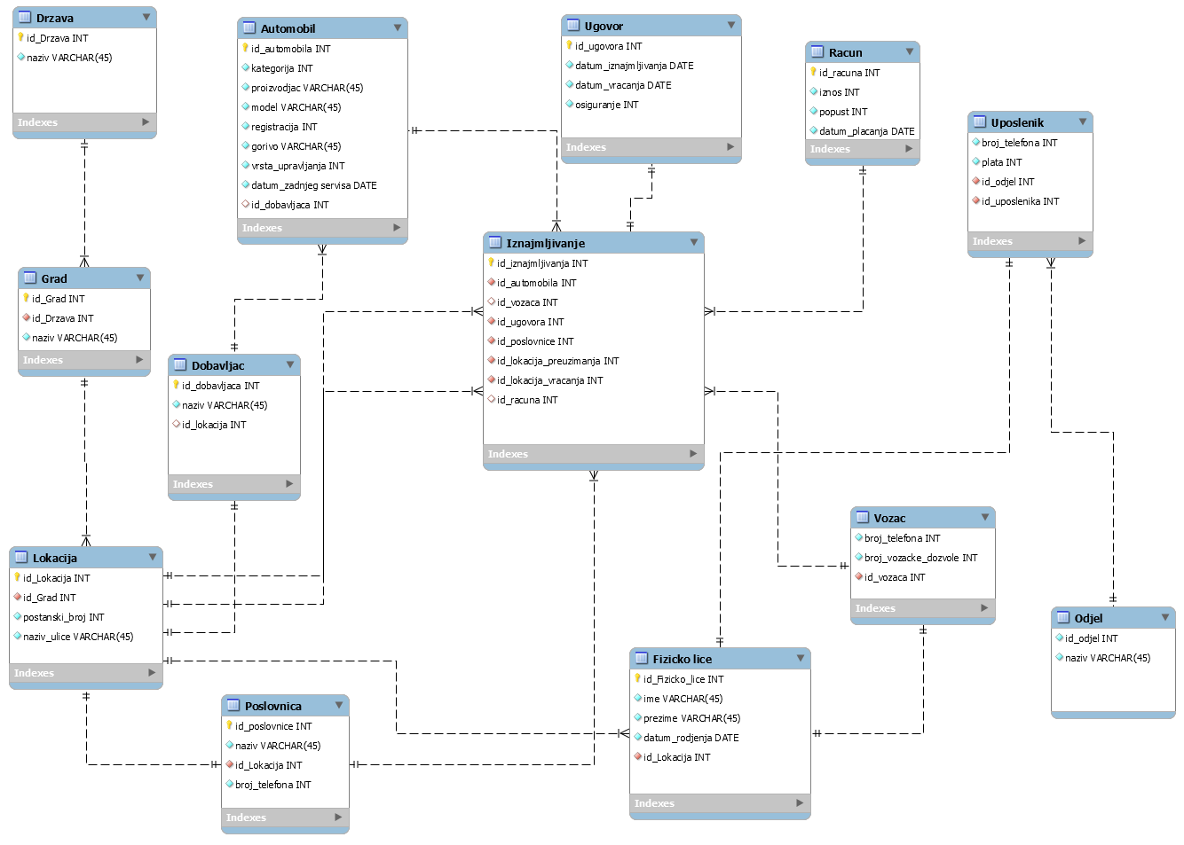
ER dijagram

Slide 6
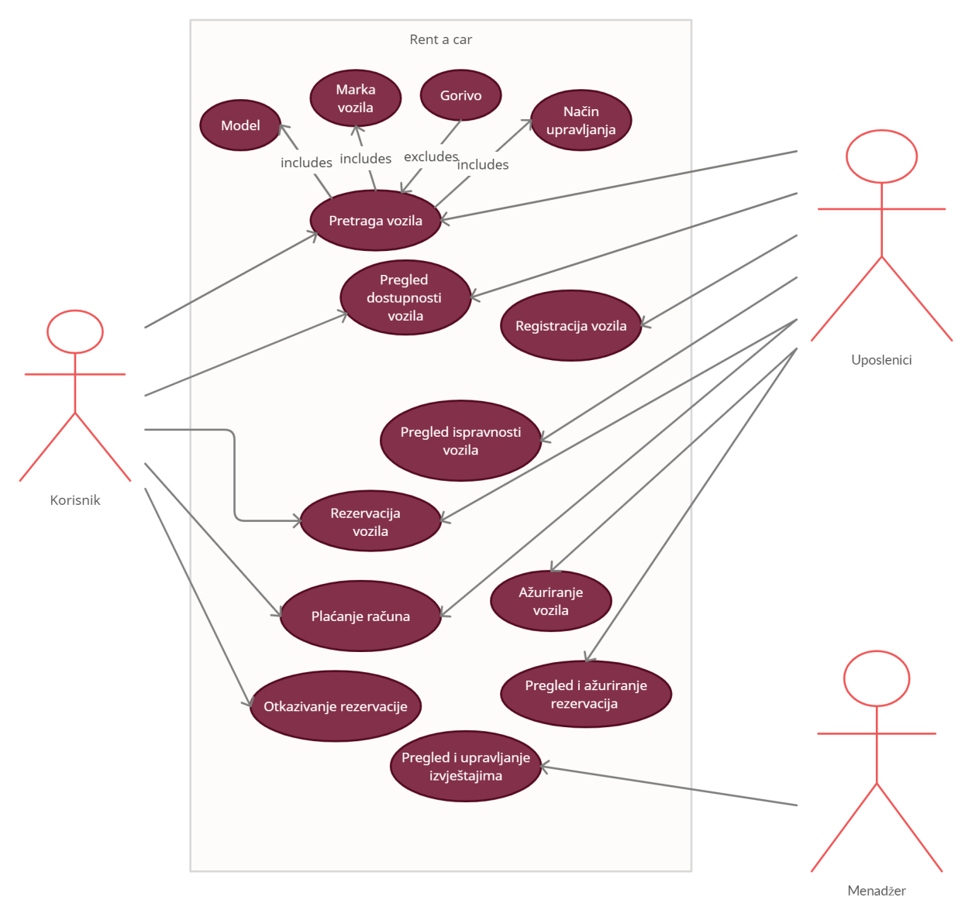
Use case dijagram

Slide 7
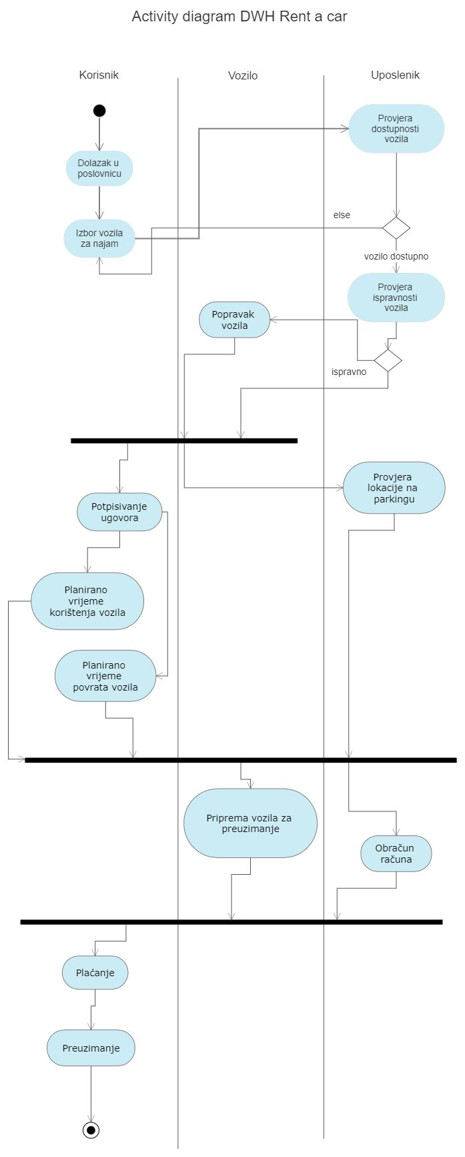
Activity dijagram

Slide 8
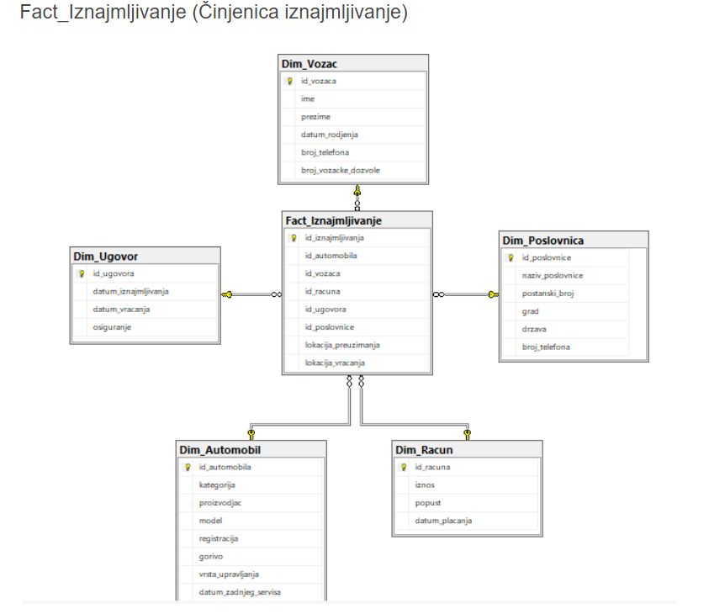
Star schema

Slide 9
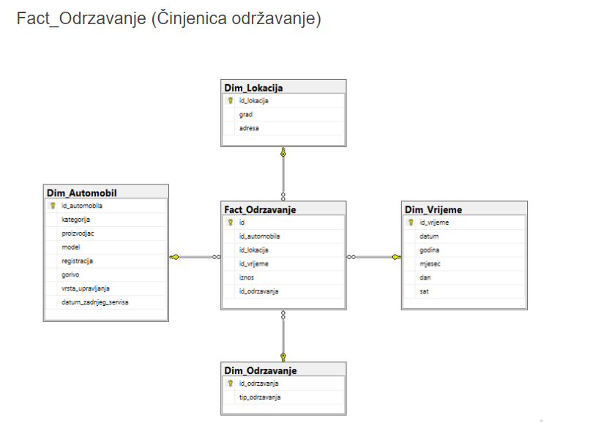

Slide 10
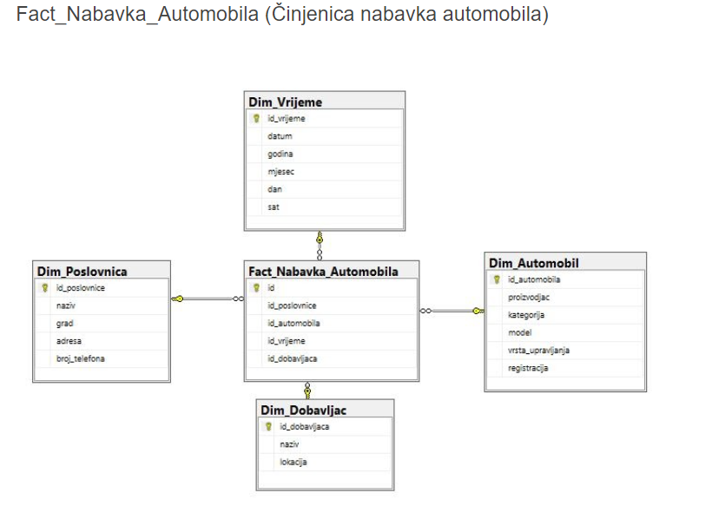

Slide 11
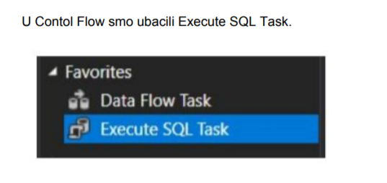
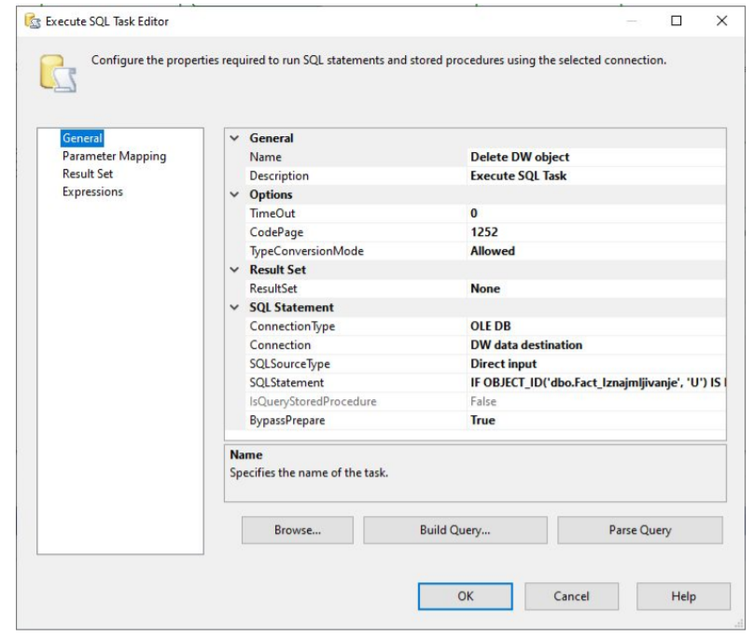
ETL Proces

Slide 12
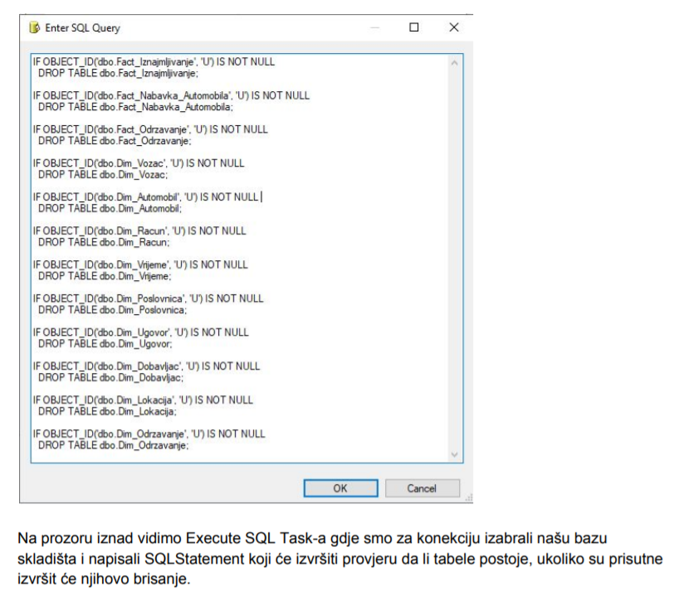
ETL Proces

Slide 13
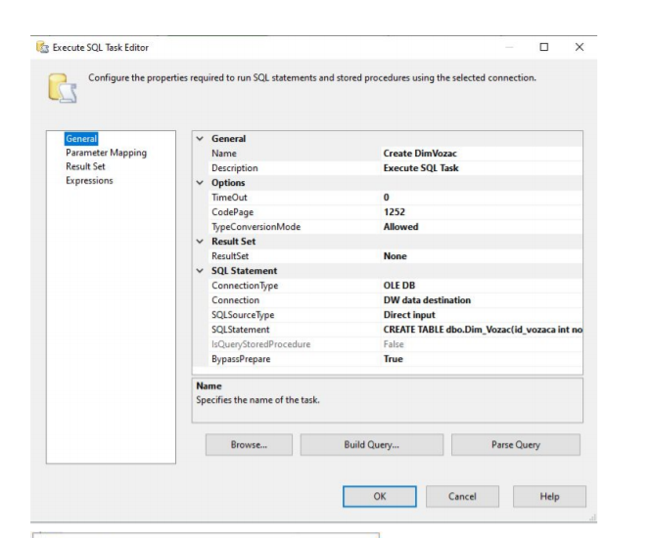
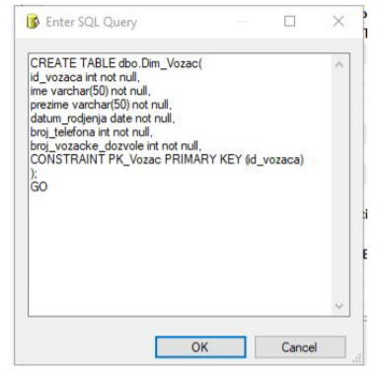
Create DimVozac

Slide 14
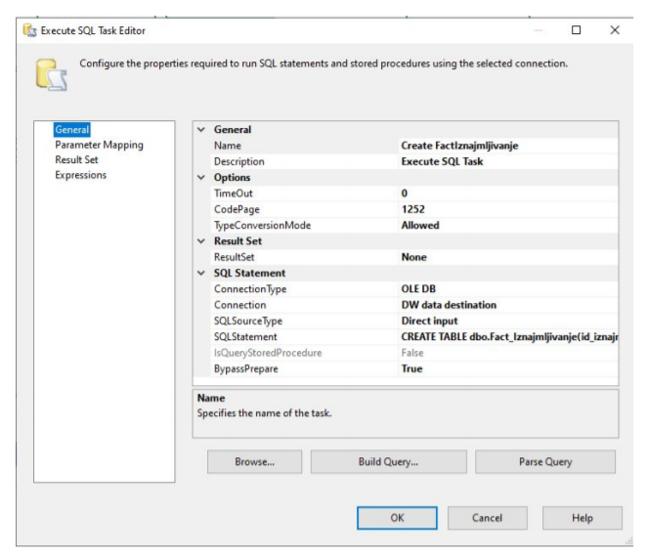
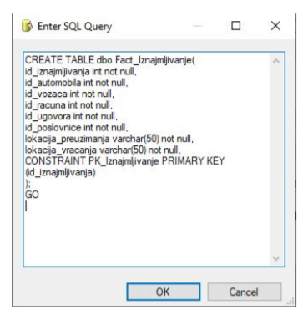
Tabela činjenica Iznajmljivanje

Slide 15
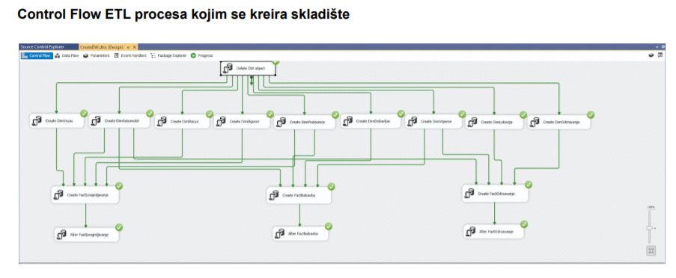
Uspješan ETL

Slide 16
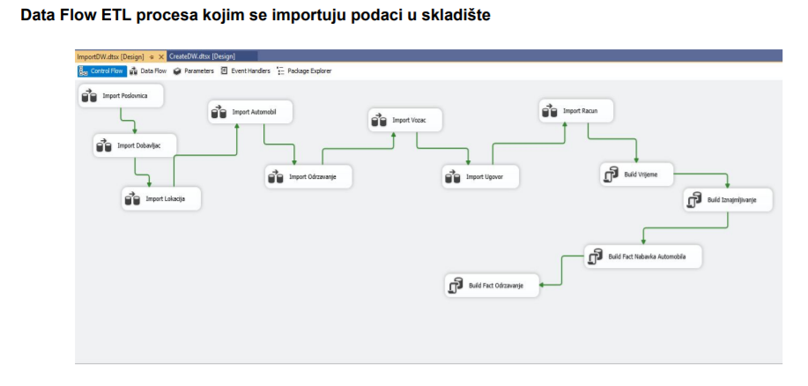
Uspješan ETL

Slide 17
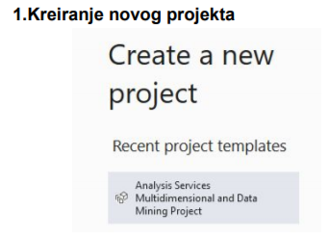
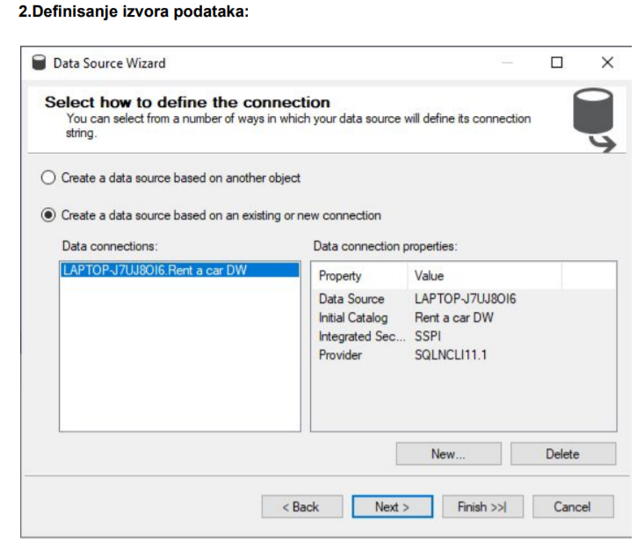
Kreiranje OLAP kocke

Slide 18
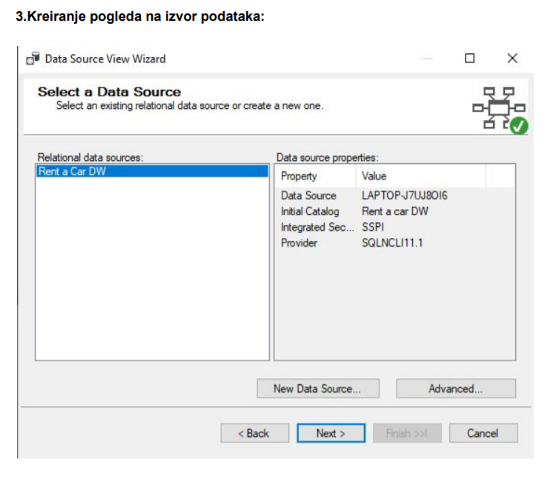

Slide 19
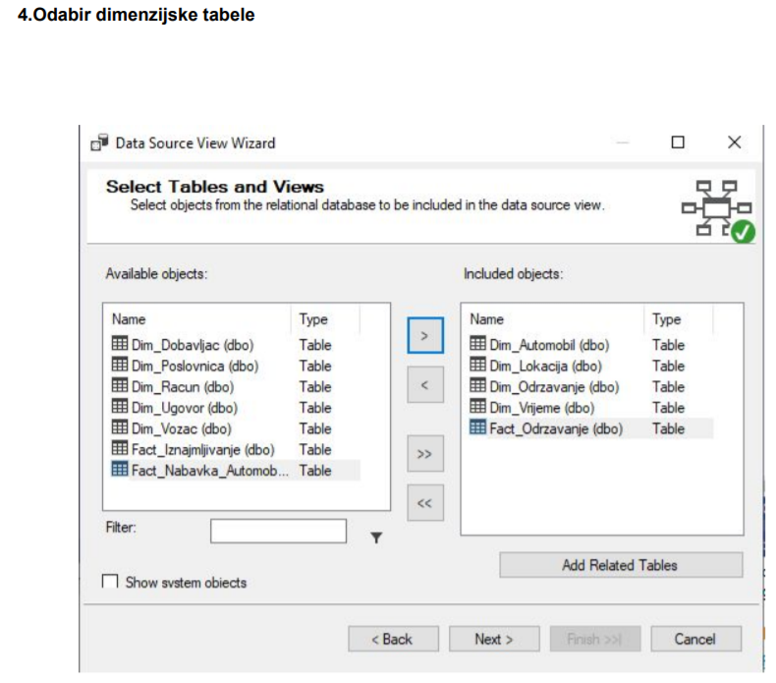

Slide 20
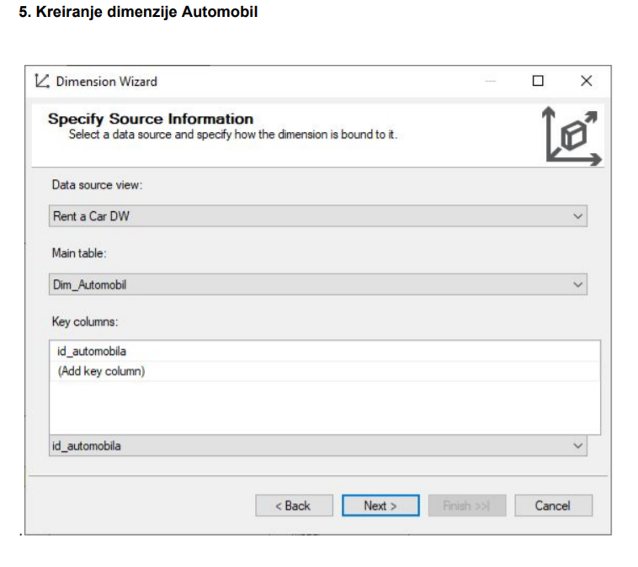

Slide 21
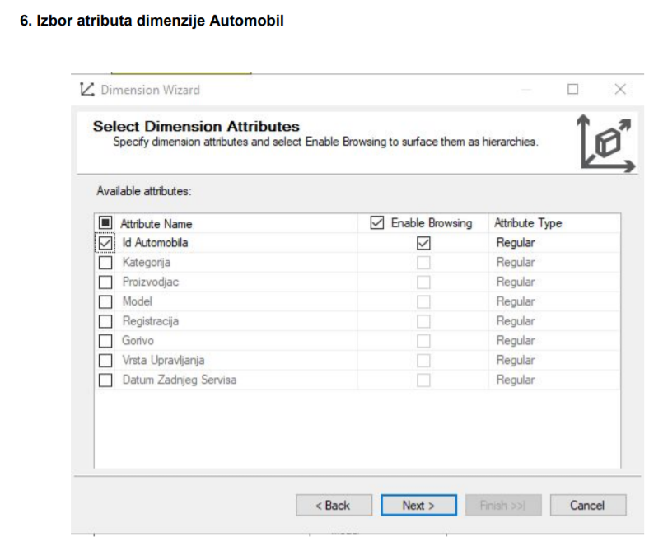

Slide 22
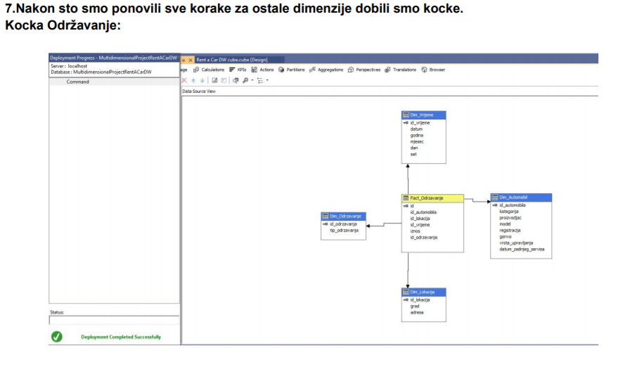

Slide 23
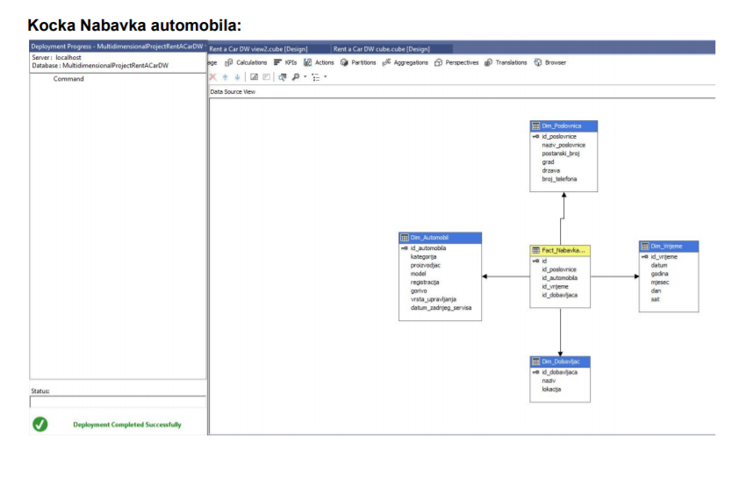

Slide 24
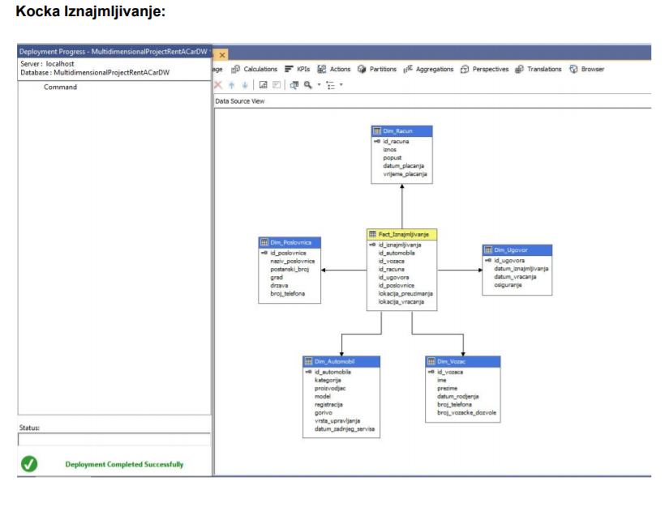
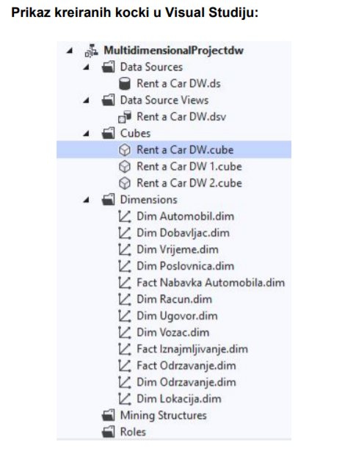

Slide 25
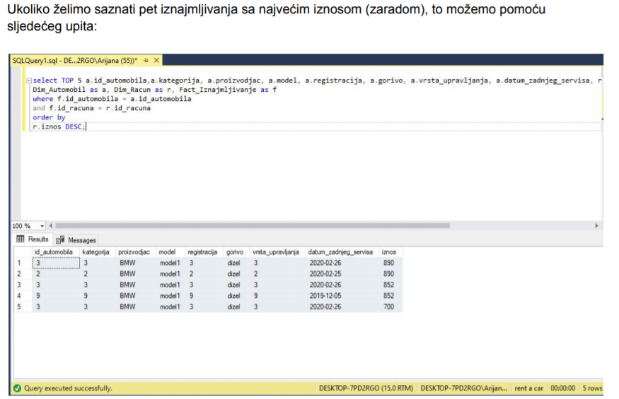
Analiza

Slide 26
